Slide 1
Основной закон для всех
Правовая игра

Slide 2
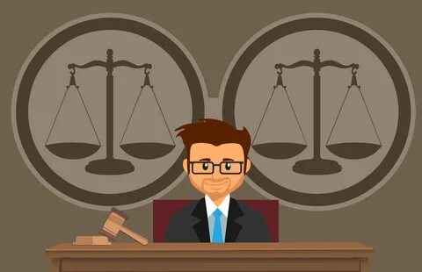
Что такое «право» ?
Право – это совокупность норм, с одной стороны, предоставляющих, а с другой стороны, ограничивающих внешнюю свободу лиц в их взаимных отношениях.

Slide 3
Что такое, например, право на жизнь?
Это означает, что человек свободен располагать своей жизнью, никто из ближних не должен ему в этом препятствовать;
оно означает, что человек свободен жить в мире внешнем и что все прочие люди должны это уважать.

Slide 4
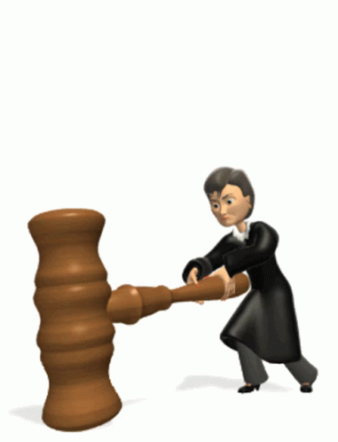
Обязанность
это необходимость, предписывающая каждому человеку определенные вид и меру поведения, ответственность за ненадлежащее его исполнение.
Обязанности устанавливаются как в целях осуществления интересов всего общества, государства, так и в интересах каждого отдельного гражданина.

Slide 5
В чем отличие прав и обязанностей?
Своими правами мы пользуемся по желанию, а обязанности мы обязаны выполнять

Slide 6
Правовой сундучок

Slide 7
поиграем!
Деление на две команды

Slide 8
С какого возраста человек имеет право на жизнь?
С 6 лет
С рождения
с 18 лет

Slide 9
С какого возраста ребенок в праве посещать школу?
С 6 лет
С 7 лет
С 6,5 лет

Slide 10
Соблюдать законы это?
Право
обязанность

Slide 11
С какого возраста человек имеет право на медицинскую помощь?
С 18 лет
С 5 лет
С рождения

Slide 12
Учиться, получать образование это?
Право
обязанность

Slide 13
согласно Гражданскому кодексу вы вправе завести свой собственный бизнес с…
14 лет
18 лет
16 лет

Slide 14
Правовой цветик

Slide 15
Спрятанное слово
Команда 1
Команда 2
к о р ё н б е
м я с ь е
а р а н с т
к у н т е м о д
к о н з а
з и н ь ж и
д и л и е т о р
В О Р А П
Л О К А Ш
Д Е М И Н А Ц И
Д Ы Х О Т
Р О З А В И Н А Б Е О
Л О В Ч Е К Е
Ж Б А Р У Д

Slide 16
ответы
Команда 1
Команда 2
Ребенок
Семья
Страна
Документ
Закон
Жизнь
Родители
Право
Школа
Медицина
Отдых
Образование
Человек
Дружба

Slide 17
итоги
Нужно знать свои права.
Нужно уважать права других людей.
Нельзя забывать об обязанностях.

Slide 18
Спасибо за игру!

